Slide 1

小組專題規畫案:
Detecting labels in an image
(檢測圖片中的Label)
AI大數據企業實務應用班-第六組
組員:鄭國勤，賴嘉勒，黃美馨，楊欣蓓

Slide 2
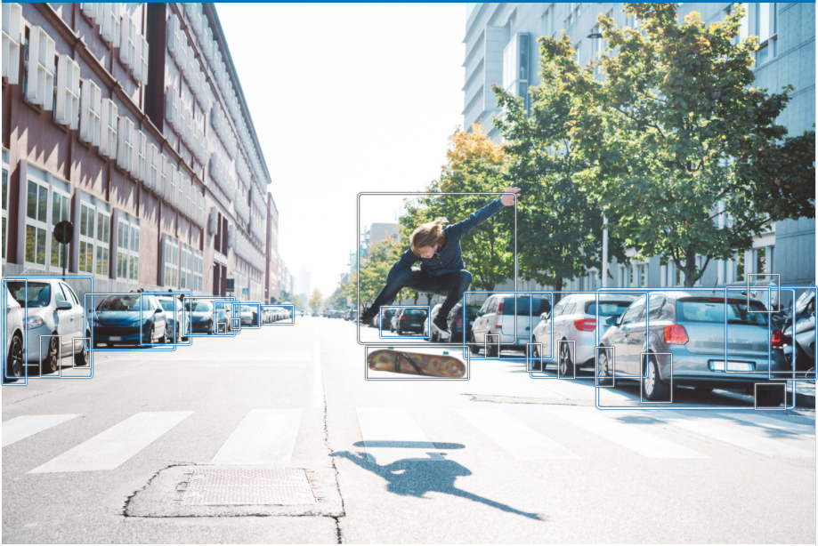
Detecting labels in an image(檢測圖片中的Label)
程式參考：https://docs.aws.amazon.com/rekognition/latest/dg/labels-detect-labels-image.html

Slide 3
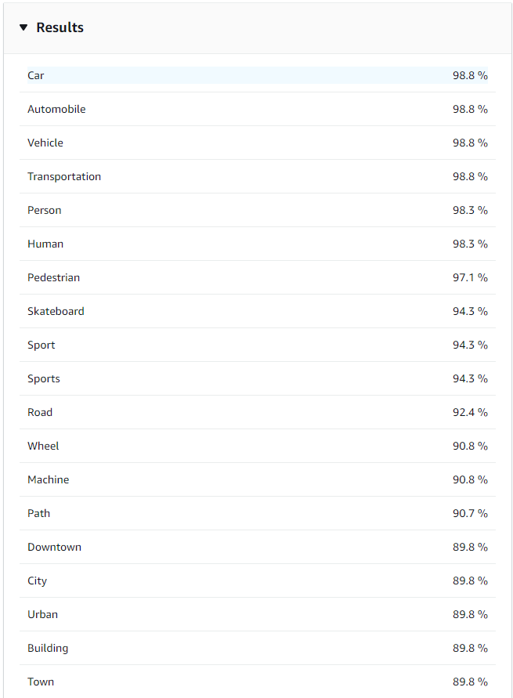
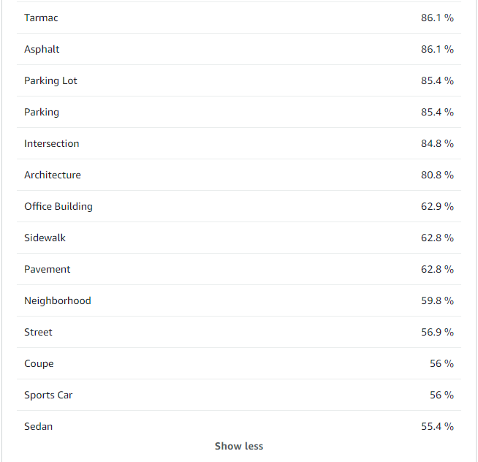
Detecting labels in an image(檢測圖片中的Label)
使用DetectLabels API 操作，來偵測存儲在 Amazon S3 bucket 的圖片（JPEG 或 PNG）之人物、物體或場景。
利用Python將圖片傳送給 Amazon Rekognition Image API進行分析。
P.S. Amazon Rekognition Image 僅可分析
.jpg或 .png 格式的圖片。
程式參考：https://us-east-2.console.aws.amazon.com/rekognition/home?region=us-east-2#/label-detection
Notes:
Amazon Rekognition Image 操作
Amazon Rekognition 圖像操作是同步的。輸入和響應採用 JSON 格式。Amazon Rekognition Image 操作會分析 .jpg 或 .png 圖像格式的輸入圖像。傳遞給 Amazon Rekognition Image 操作的圖像可以存儲在 Amazon S3 存儲桶中。如果您不使用 AWS CLI，您還可以將 Base64 編碼的圖像字節直接傳遞給 Amazon Rekognition 操作。有關更多信息，請參閱處理圖像。

Slide 4
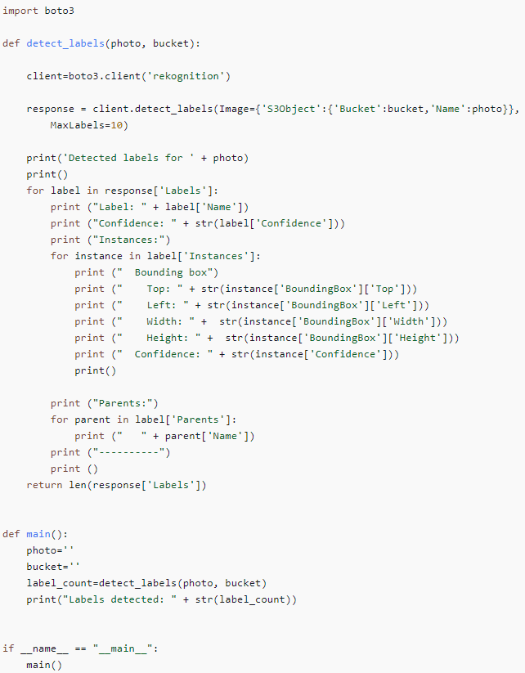
AWS範例程式
程式參考：https://docs.aws.amazon.com/rekognition/latest/dg/labels-detect-labels-image.html
Notes:
分析存儲在 Amazon S3 bucket中的圖片

Slide 5
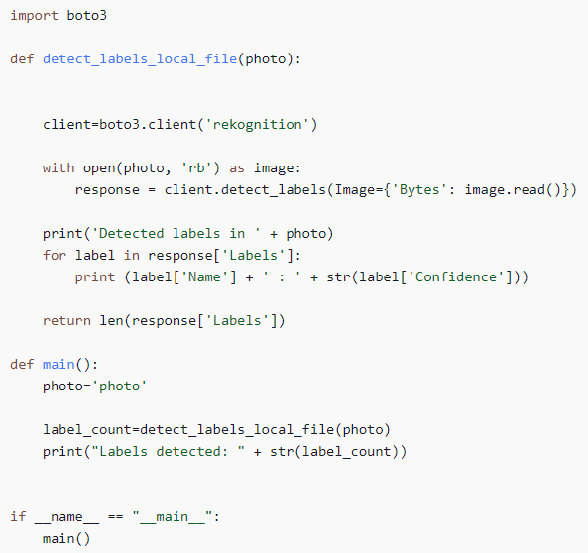
AWS範例程式
程式參考：https://docs.aws.amazon.com/rekognition/latest/dg/images-bytes.html
Notes:
分析從本地端文件下載的圖片

Slide 6

顯示邊界框(BoundingBox)
Amazon Rekognition Image 操作可以return在圖像中檢測到的項目邊界框座標。
DetectFaces操作為圖像中檢測到的每個人臉返回一個邊界框 ( BoundingBox )。
程式參考：https://docs.aws.amazon.com/rekognition/latest/dg/images-displaying-bounding-boxes.html

Slide 7
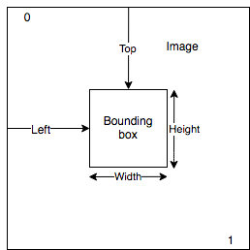
邊界框具有以下屬性：
Height - 邊界框的高度與整體圖片高度的比率。
Left - 邊界框的左坐標，作為整體圖片寬度的比率。
Top - 邊界框的頂部坐標，作為整體圖片高度的比率。
Width - 邊界框的寬度與整個圖片寬度的比率。
程式參考：https://docs.aws.amazon.com/rekognition/latest/dg/images-displaying-bounding-boxes.html

Slide 8
延生應用:
Amazon Rekognition Custom Labels(自定義Label)
使用 Amazon Rekognition 自定義Label，可以識別圖片中，特定於業務需求的人物或場景。
例如，可以在社交媒體文章中找到自己的Label、在商店貨架上識別商品、對生產線上的機器零件進行分類、區分健康和受感染的植物或檢測影片中的動畫人物。
程式參考：https://docs.aws.amazon.com/rekognition/latest/customlabels-dg/what-is.html

Slide 9
主要優點
1. 簡化的數據標記
Amazon Rekognition 自定義Label控制台提供了一個圖形使用者介面，可快速簡單地標記圖像。
該界面允許將Label用於整個圖片。
2. 自動化機器學習
構建自定義模型不需要任何機器學習專業知識。
Amazon Rekognition 自定義Label包括自動機器學習 (AutoML) 功能，可為您處理機器學習。
提供訓練圖像後，Amazon Rekognition 自定義Label可以自動下載和檢查數據、選擇正確機器學習演算法、訓練模型，並提供模型性能指標。
程式參考：https://docs.aws.amazon.com/rekognition/latest/customlabels-dg/what-is.html

Slide 10
主要優點
3. 簡化的模型評估、推理和反饋
在測試集上評估自定義模型的性能。對於測試集中每個圖片，可以看到模型預測與分配Label的比較。
還可以查看詳細的性能指標，例如準確率、召回率、F1 分數和可信度分數。
可以立即開始使用模型進行圖像分析，或者可以使用更多圖像疊代和重新訓練新版本以提高性能。
開始使用模型後，可以追蹤預測、糾正錯誤，並使用反饋數據重新訓練新模型版本並提高性能。
程式參考：https://docs.aws.amazon.com/rekognition/latest/customlabels-dg/what-is.html

Slide 11
主題思考方向
可以從蔬果外觀的病徵 去判斷田區好發哪些病蟲害 給每種病徵一個自定義label 然後讓程式回傳建議採用什麼生物防治的措施或技術
1.python
垃圾分類 : jzx-gooner/DL-wastesort: 基于深度学习的垃圾分类
wusaifei/garbage_classify: 本文新增添分类，检测，换脸技术等学习教程，各种调参技巧和tricks，卷积结构 详细解析可视化，注意力机制代码等详解！本次垃圾分类挑战杯，目的在于构建基于深度学习技术的图像分类模型，实现垃圾图片类别的精准识别，大赛参考深圳垃圾分类标准，按可回收物、厨余垃圾、有害垃圾和其他垃圾四项分类。本项目包含完整的分类网络、数据增强、SVM等各种分类增强策略，后续还会继续更新新的分类技巧。
路標辨識 : KUASWoodyLIN/Udacity_self_driving_car_challenge_2: Traffic-Sign-Classifier-Project
2.python+AWS
人流分析!?

Slide 12
老師建議方向
嘗試製作出汽車或人的危險測距警示，在距離汽車或人多少公尺時，進行警告駕駛。
step1.辨識出汽車、機車、腳踏車或是人
step2.辨識邊界框大小判斷距離
step3.進行警告駕駛的動作
(提示製作 : 根據邊界框大小判斷距離遠近(幾公尺)，並判斷是汽車還是人物是否會被撞上)

